Slide 1
Introduction à Python
Mis à jour: 06-12-18
© Marc Lalonde

Slide 2
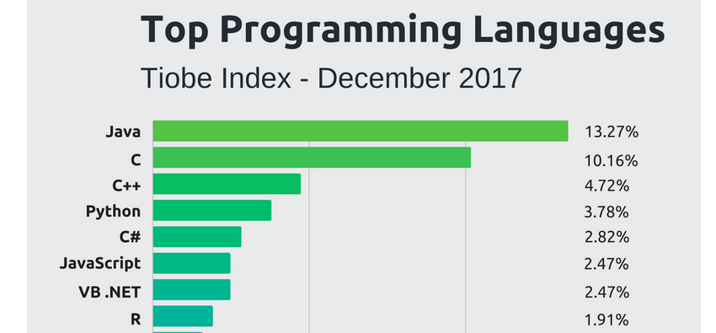
Pourquoi Python?

Slide 3
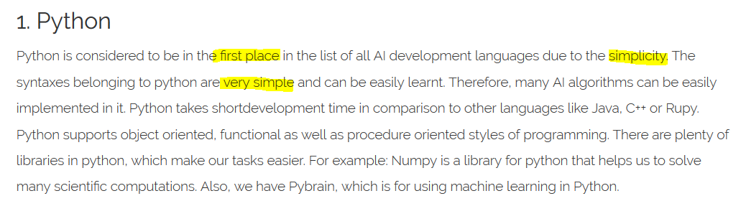
Python en intelligence artificielle

Slide 4
Caractéristiques de Python
Né en 1991
Comme le C++:
Beaucoup de librairies externes
On peut créer des fonctions, des classes, etc.
Il y a des ‘if’, des ‘while’, des opérations mathématiques, etc.
On peut afficher des messages (print plutôt que printf/cout)
Contrairement au C++:
Interprété
Pas besoin de déclarer des variables avec un type
Pas de { }, pas de ‘;’
Pas nécessairement de fonction ‘main’
On ne fait pas ‘include’, on fait ‘import’

Slide 5
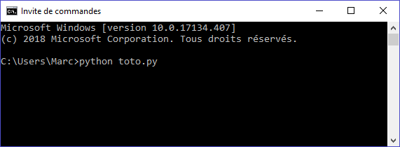
Pour faire un programme
On tape notre programme dans un éditeur (notepad, eclipse, etc.)
On sauvegarde sous un nom qui finit par .py, ex. toto.py
Pour l’exécuter on peut soit double-cliquer dessus, soit ouvrir une fenêtre CMD, aller dans le bon dossier et taper
Python est un langage et un interpréteur
IMPOSSIBLE D’EXÉCUTER UN PROGRAMME SANS L’INTERPRÉTEUR PYTHON !!
Question: a-t-on besoin du compilateur C++ à chaque fois que le roborio de votre robot execute votre programme?

Slide 6
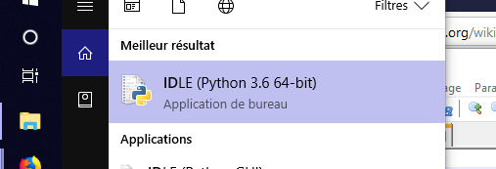
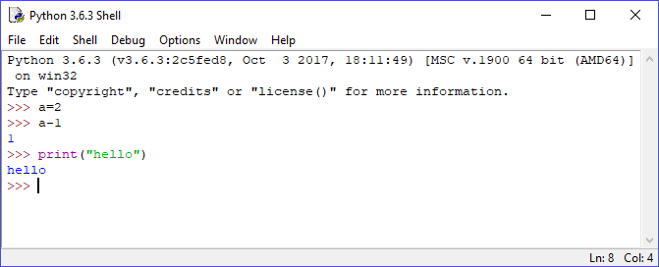
Pour des tests simples
On peut utiliser IDLE (interpréteur python visuel)

Slide 7
Variables
Comme en C++, il faut qu’une variable existe avant de l’utiliser.
Mais: suffit simplement de lui donner une valeur (pas besoin de spécifier un type comme int ou float)
Ex.:
a = 1
xyz = “bonjour“
f = 0.12345
ATTENTION: ça ne veut pas dire que les variables n’ont pas de type!
Ex.: print(type(f))
On peut faire des opérations simples avec des variables: + - * /

Slide 8
Exercices
Créer une variable f qui vaut 0.001
Est-ce que ‘f’ et ‘F’ sont une seule variable ou des variables différentes?
Créer une variable a qui vaut 5
Créer une variable b qui vaut 5 de plus que la valeur de a
Créer une variable s qui vaut votre prénom
Est-ce qu’on peut additionner des variables de type string?
Créer une variable c qui vaut 6 de moins que b

Slide 9
Interaction
Pour afficher des messages on utilise la fonction print()
Pour qu’un utilisateur envoie des informations au programme on utilise la fonction input()
Ex.: age = input(« Quel est votre age? »)
age est une variable de type string
Si on veut changer de type on peut faire
age_entier = int(age)
age_decimal = float(age)
age_string = str(age)
Exercice: faites un programme qui demande l’année de naissance d’une personne et qui affiche son âge.

Slide 10
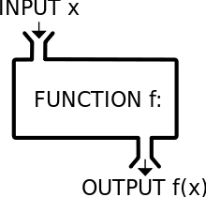
Fonctions
Rappel:
Pour créer une fonction (sans paramètre) on fait
def mon_nom_de_fonction():
instruction1 instruction2 etc.
Attention à deux choses:
le : à la fin de la ligne « def »
l’indentation

Slide 11

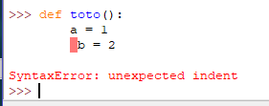
Indentation
Grosse différence avec C++: en Python, les instructions d’un bloc doivent être alignées sur une même colonne.
L’indentation remplace les accolades
Ok:
Erreur:

Slide 12
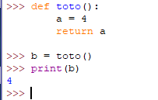
Est-ce qu’une fonction peut retourner une valeur?
Bien sûr, comme en C++:
Exercice: faites une fonction qui demande à l’utilisateur de taper son nom et qui retourne la valeur tapée

Slide 13
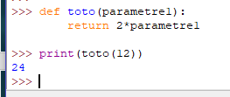
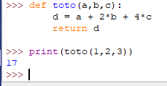
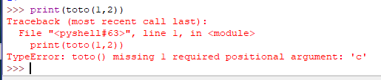
Est-ce qu’une fonction peut avoir des paramètres?
Bien sûr, comme en C++ mais sans type(s) spécifié(s)
Mais (pour l’instant):
Exercice: faites une fonction de conversion Celsius-Fahrenheit ( Fahrenheit = 32 + 9*Celsius/5 )

Slide 14
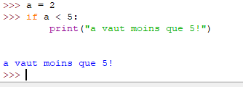
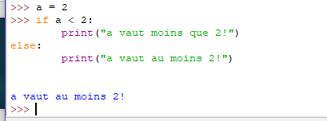
Les conditions
On utilise l’instruction ‘if’, comme en C++ sauf que:
Pas de parenthèses obligatoires
: à la fin de la ligne
Indentation
Il existe aussi un ‘else’, comme en C++, qu’on doit aligner au ‘if’:
http://apprendre-python.com/page-apprendre-conditions-structures-conditionnelles-if-else-python-cours-debutant

Slide 15


Les conditions
Égalité: ==
Inégalités: < > <= >=
Négation: ‘not’
Combinaisons: and or
Exemples:

Slide 16
Exercices
Faites une fonction ‘valeur absolue’
Faites une fonction qui demande l’âge d’une personne et qui affiche:
« bébé » si l’âge est inférieur ou égal à 2
« adulte » si l’âge est supérieur ou égal à 18
« ado » si l’âge est entre 13 et 17 ans
Écrivez le ‘if’ correspondant au test suivant:
Vrai si la commande est « avance » et que la vitesse est positive mais plus petite que 1, ou si la commande est « recule » et que la vitesse est négative.

Slide 17
Boucles
Boucle: instruction de contrôle qui permet de répéter des instructions.
En python: while et for
Utilisation de while:
while condition:
instruction1 instruction2 …
Tant que la condition est vraie, le bloc (instruction1, instruction2,…) va être répété

Slide 18
While
Ex.:
j = 0
while j < 10:
print(j)
j = j+1
Tant que la condition j<10 est vraie, le bloc d’instructions va être répété.
Si la condition est toujours vraie, le programme n’arrêtera jamais d’exécuter la boucle!

Slide 19
Exercice
Créez une variable on_continue qui vaut True (c’est une variable de type bool qui peut juste valoir True ou False)
Écrivez le programme qui fait la chose suivante: tant que on_continue est vrai, on imprime « Bonjour » et on demande à l’utiisateur « Etes-vous tanné ». S’il répond ‘oui’, la boucle doit arrêter.

Slide 20
Autre type: liste
En python il existe un type de variable appelé ‘liste’. Une variable de ce type peut contenir un paquet de choses: des nombres, des caractères, d’autres listes, etc.
Les crochets sont utilisés pour définir une liste:
Ma_liste = [1, 2, 3]
Uneliste = [0.4, « allo »]
Unelistedelistes = [ [1,2,3],[4,5,6] ]
Etc.

Slide 21
Liste
On utilise encore les crochets pour accéder à un élément de la liste, en indiquant entre les crochets la position de l’élément dans la liste (premier élément est à la position 0)
Ex.: uneliste = [10, 20, 30]
print( uneliste[0] ) # va imprimer 10
print( uneliste[2] ) # va imprimer 30
print( uneliste[3] ) # erreur! On déborde de la liste!
Exercice: faites une liste qui contient deux chaines de caractères, votre prénom et votre nom de famille
Que donne print(type([1,2,3])) ?

Slide 22
Liste
On utilise la fonction ‘append’ pour ajouter un élément:
uneliste = [1,2,3] uneliste.append(4) print(uneliste) # va imprimer [1,2,3,4]
On utilise la fonction ‘del’ pour enlever un élément:
uneliste = [10,20,30] del (uneliste[1]) print(uneliste) # va imprimer [10, 30]
Référence: http://apprendre-python.com/page-apprendre-listes-list-tableaux-tableaux-liste-array-python-cours-debutant

Slide 23
Boucle for
Il existe une autre boucle appelée ‘for’ qui est très utile pour examiner une liste élément par élément:
for ma_variable in ma_liste:
instruction1 instruction2 etc.
Ex.: que fait le bout de programme suivant?
for j in [10, 20, 30, 40]:
print(j)

Slide 24
Boucle for
Si on a une variable de type liste, on peut évidemment s’en servir dans la boucle for:
Maliste = [10,20,30,40,50]
For nombre in Maliste:
print(nombre*2)
Exercice: créez une liste de commandes contenant les mots « avancer », « reculer », « tourner », « lever », « tirer » ; demandez ensuite à l’utilisateur de taper une commande et si la commande est dans la liste, afficher le message « Commande trouvee!! »
Bonus: si la commande n’est pas trouvée, afficher « Commande inconnue! »

Slide 25
Autre type: dictionnaire
Un dictionnaire stocke des informations selon un format clé-valeur. La clé est souvent une chaîne de caractères, et la valeur peut être n’importe quoi (nombre, chaîne, liste, autre dictionnaire, etc.)
Ex. On veut stocker les informations sur GV:
Ecole = { “adresse”: “1205 Jarry Montreal”,
“telephone” : “514-596-4160”,
“nombre_de_profs”: 100,
“direction”: [ “M. Untel”, “Mme Unetelle”, “M. Tel”] }
On se sert des crochets et de la clé pour retrouver une information.
Ex. print(Ecole[“telephone”]) va imprimer 514-596-4160.
Référence: http://apprendre-python.com/page-apprendre-dictionnaire-python

Slide 26
Modules
Pour utiliser un module on tape
import le_module
Ex. import os import time import sys etc.
En faisant ça, on a accès à tout ce que le module contient (variables, fonctions, etc.)
Si on veut utiliser une fonction toto() contenue dans « le_module », on doit taper:
le_module.toto()

Slide 27
Classes
Une classe est un type, comme float ou une liste. Une variable de ce type contient des fonctions et des variables.
On accède aux fonctions et variables avec le point « . », comme en C++.
Ex. Si on imagine une classe Auto qui a une variable prix et une fonction demarrer(), on peut créer une variable mon_auto comme ceci: mon_auto = Auto()
Et après on peut faire
print(mon_auto.prix)
mon_auto.demarrer()

